Slide 1

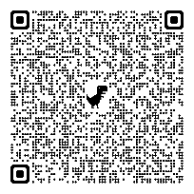
Multi Campus One Digital University構想
岐阜女子大学
【大学教育推進会議】e-Learning推進部会

Slide 2

Multi Campus One Digital University構想
主体的・対話的な深い学びへの転換
大学の新たな展開
デジタル化が進める新しい「あたりまえ」の創出
全ての授業をいつでもどこからでも受講できるデジタルユニバーシティを実現
Multi Campus One Digital University

Slide 3
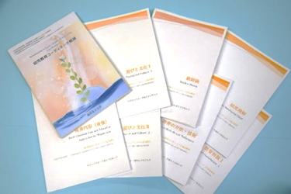
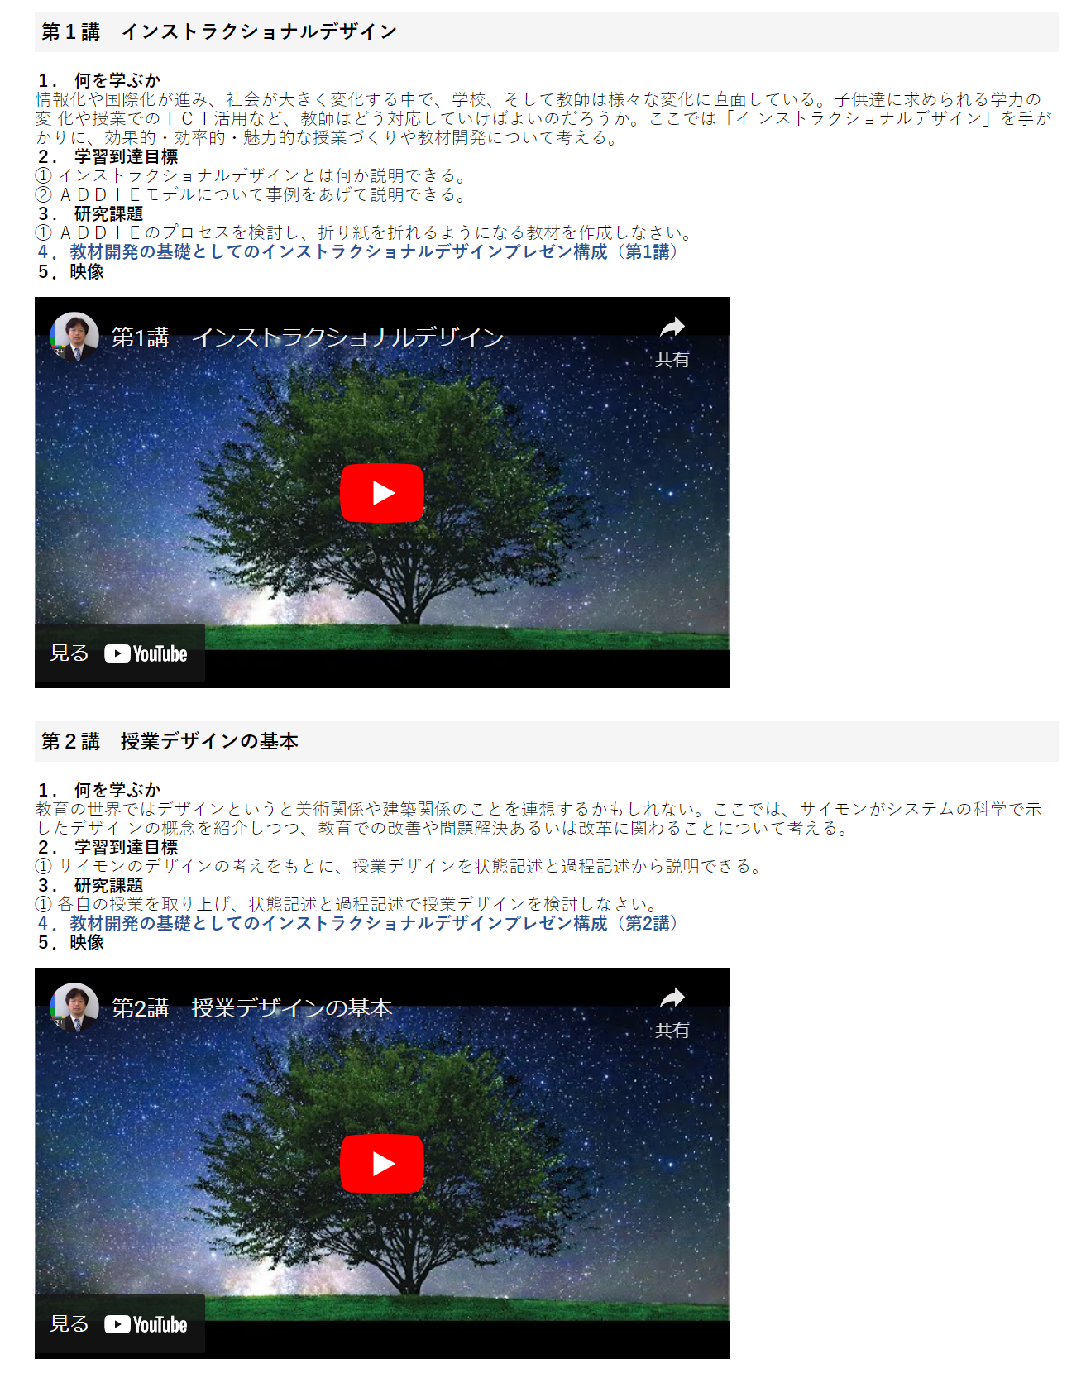
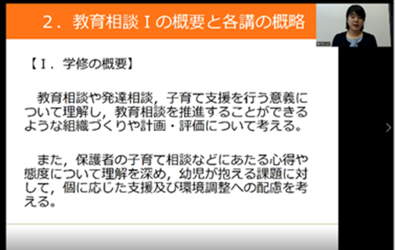

Multi Campus One Digital University構想
Multi Campus
One Digital University
① ハイブリッド授業
② e-Learning
③ 遠隔授業
④ 対面授業等
⇒ 多様な学びへの転換
① コーオプ（Co-operative Education）教育の実現
② 主・副専門システムの拡充
③ 新たな資格取得の推進
④ 自宅・学校での学習の学びの連続性の確保
⑤ いつでもどこからでも学べる学習環境
⑥ 卒業後の学びへのサポート（生涯学習）
全ての授業をいつでもどこからでも受講できるようなオープンなデジタルユニバーシティの構築
テキストの作成
MOOC
（Massive open online course）
E-Learningのイメージ
動画資料の作成
自律的なオンライン講座のデザインと教えないで学べる学修環境の設計
大学の新たな展開
主体的・対話的な深い学びへの転換
他大学間でオープンな教育コンテンツの相互流通を実現し、単位連携や単位互換を可能にする。
沖縄女子短期大学やネットワーク大学コンソーシアム岐阜との連携（融合）による地域における知的活動の中心拠点として、高等教育に対する多様なニーズに対応し、地域社会の発展に寄与することを目的に、大学間の単位互換制度を中心に事業として発展

Slide 4
大学の新たな展開の視点
大学教育の質の改善と保証
①コーオプ（Co-operative Education）教育の実現
レジリエンス（resilience）を高めるためにも３年次以降の授業はe-Learningを中心にした授業にし、大学などの教育機関が主導して、産業界や社会と連携して進められる就業体験・学習往来型教育（コーオプ（Co-operative Education）教育）により実践的な人材を養成する。
②主・副専門システムの拡充
- 主専門・副専門のシステムを全学的に取り入れ、副専門をe-Learning主体で学ぶことにより、主専門をより深く、また副専門により幅広い専門性をつける。
③資格取得の推進
- 資格取得講座をe-Learningで受講できるようにすることにより、いつでもどこからでも繰り返して学ぶことができ、各種資格の取得を促す。
④自宅・学校での学習の学びの連続性の確保
- 反転授業などの導入により、大学で学んだことを自宅でも同じ学習環境で学ぶことが可能になり、予習時間や復習時間の確保並びに大学の学びを自宅や第三の学修場所などで連続して学ぶことができる。
⑤いつでもどこからでも学べる環境
- バスや電車などいつでもどこからでも学べる学習環境とすることで、学びの連続性を保つと同時に学び続ける生活の基本的態度を身につける。
⑥卒業後の学びへのサポート（生涯学習）
- 卒業後も必要な学びを大学に求めることで、卒業後の学びのサポートをすることができるように大学に学びの地の拠点を構築する。

Slide 5
主体的・対話的な深い学びへの転換の視点
Multi Campus One Digital University
大学教育の質の改善
大学教育のよさをさらに進化させるため、大学教育を通じて学生が身に付けるべき資質・能力や学ぶべき科目、学び方の見通しを示す「学びの地図」を示す。
これからの時代に求められる知識や力とは何かを明確にし、教育目標に盛り込む。これにより、学生が学びの意義や成果を自覚して次の学びにつなげたり、教員同士が教育目標を共有して「カリキュラム・マネジメント」を実現する。
生きて働く知識や力を育む質の高い学習過程を実現するため、各科目における学びの特質を明確にするとともに、「アクティブ・ラーニングの視点」を明確にする。これにより、科目の特質に応じた深い学びと、授業改善を実現する。
大学教育の質の保証
教育の目的や養成しようとする人材像に照らして、学生が身に付けるべき知識・技能・態度等について、学習成果が上がっていること。
ステークホルダーを地域社会と位置づけ、地域社会に責任ある人材を養成することが大学の使命である。(学生や保護者はストックホルダーでありステークホルダーの一部）
ディプロマ・ポリシーを出口としたカリキュラム・ポリシー並びにアドミッション・ポリシーの連続性と構造化ができていること。
大学教育の研究
教育の内部質保証のための教育アセスメント
大学におけるカリキュラム・マネジメント

Slide 6
Multi Campus One Digital University構想
全ての授業をいつでもどこからでも受講できるようなデジタルユニバーシティ（Multi Campus One Digital University）の実現
(文化情報研究センターや沖縄サテライト校・自宅でも学ぶことができる）
学生は1000以上の教育用コンテンツにアクセス可能
理解・定着を徹底追求した岐阜女子大学メソッドで、学びを活用できる力を育成
自律的なオンライン講座のデザインと教えないで学べる学修環境の整備

Slide 7
Multi Campus One Digital University構想
岐阜女子大学の新たな展開
2023年度 | 2024年度 | 2025年度
企画書の立案
カリキュラムの検討
学習目標の分析
２０単位
２０単位
大学との連携
２０単位
全体
各専攻で最低60単位をe-Learning化(3年間）
主体的・対話的な深い学びへの転換
大学間で教育コンテンツの相互流通を実現
単位連携や単位互換を可能

Slide 8
主体的・対話的な深い学びへの転換のための学修環境の整備
１
ハイブリッド型授業とは、対面授業とオンライン授業とを組み合わせた授業システムのこと。
ハイブリット型授業Ⅰ型
対面授業
e-Learning
対面授業
e-Learning
e-Learning
対面授業
繰り返し
反転授業
反転授業（はんてんじゅぎょう、英語: flip teaching (or flipped classroom)）は、ハイブリット型学習の形態のひとつで、学生たちは新たな学習内容を、通常は自宅でオンライン授業を視聴して予習し、教室では講義は行わず、逆に従来であれば宿題とされていた課題について、教師が個々の学生に合わせた指導を与えたり、学生が他の学生と協働しながら取り組む形態の授業。
■ 対面授業とe-Learning を交代に組み合わせて、e-Learningの映像により理論的な学びをし、対面授業によりグループ討議やワークショップを行う。e-Learningにより授業内容に課題や疑問点を持ち対面授業に向かうことで、個別最適化した学びの実現と問題解決能力を身に着けることができる。
２
ハイブリット型授業Ⅱ型
対面授業
e-Learning
対面授業
■ 対面授業とe-Learning を組み合わせて、最初の対面授業にて授業の目標を明確化し、学習の方法を示したのちにe-Learningによるオンライン授業（オンデマンド学習）に取り組む。E-Learningでは、わからなかった内容を繰り返し閲覧し確認することが、自分の理解度やペースに合わせて繰り返し視聴できるため、予習時の理解も高めることができる。また、復習にも活用することができるため、知識を定着させる効率を高めることができる。
３
ハイブリット型授業Ⅲ型
e-Learning
■ e-Learning のみでの学修は、いつでも、どこからでも学修ができ、教えないで学べる完成型として位置付ける。社会には多くのオンラインでの学修機会がある。今後、広く深く学びを継続し、学び続ける教師としてハイブリット型授業Ⅲ型は、発展性がある学習方法になる。
４
教育リソース
テキスト
各種資料のデジタルアーカイブ
質疑・応答への対応
インストラクショナルデザインによるテキスト作成
講演・実践の映像、資料のデジタルアーカイブ
Zoomやグループエアを活用した質問対応

Slide 9
Multi Campus One Digital University構想
岐阜女子大学の新たな展開
他大学間で教育コンテンツの相互流通を実現し、単位連携や単位互換を可能に
(例１）メタバース、ドローン、データサイエンスに関する科目
（基礎・応用・実践編）
(例２）デジタルアーキビスト取得科目(32単位）
(例３）小学校教諭一種免許状科目(61単位）
(例４）保育士課程に関する科目（97単位）
(例５）図書館司書科目（24単位）
(例６）管理栄養士又は栄養士課程科目（30単位）
(例７）日本語教員に関する科目(27単位）
※履修プログラム制度を利用した公開講座の開発
ネットワーク大学コンソーシアム岐阜や沖縄女子短期大学(姉妹校）との連携（融合）による地域における知的活動の中心拠点として、高等教育に対する多様なニーズに対応し、地域社会の発展に寄与することを目的に、大学間の単位互換制度を中心に事業として発展させる。

Slide 10
Multi Campus One Digital University構想
次世代ネットワーク大学コンソーシアム岐阜（e-learning）構想
（各大学に開放）
ネットワーク大学コンソーシアム岐阜
博物館などの社会教育施設や企業
（博物館学芸員・図書館司書科目・実習含む）
連携大学(25大学）
（e-Learningコンテンツ
各大学20単位）
事務局
・受講生の管理
・テキスト販売
・LMS機能
管理・流通
e-learning
デジタル教科書、
素材・教材（デジタル）
評価システム
（ポートフォリオ用管理）
・連携大学で各専門別カリキュラムの開発（連携大学）
➝連携大学の拡充
・各大学でe-Learningカリキュラム等の共同利用へ発展
➝e-Learningコンテンツの開発スキルの開発
・全国一斉試験・共通化した学習履歴（ポートフォリオ）
MOOC
（Massive open online course）
博物館・社会教育施設からe-Learningコンテンツを作成し、ポータルサイトから提供
参加大学からと特色ある科目20単位を提供し、e-Learning化して提供
教科書（印刷・デジタル）
素材収集、教材開発
補完教育資料作成
（Ａ）大学連携運営委員会
（Ｂ）カリキュラム検討委員会
（Ｃ）評価検討委員会
カリキュラム開発
評価資料の作成
協力機関
・岐阜県
・高等学校
・文部科学省
E-Learningのイメージ
連携大学共同開発
(実践用の専門別技術者の派遣)
動画教材作成(20分 )
テキスト作成(各講６P）
各大学との単位互換並びに各機関や企業の研修として展開
ネットワーク大学コンソーシアム岐阜との連携（融合）による地域における知的活動の中心拠点として、高等教育に対する多様なニーズに対応し、地域社会の発展に寄与することを目的に、大学間の単位互換制度を推進する。

Slide 11
Multi Campus One Digital University構想
岐阜女子大学と沖縄女子短期大学との（e-learning）構想
（各大学に開放）
岐阜女子大学文化情報研究センター
沖縄女子短期大学
文化情報研究センター
・受講生の管理
・テキスト販売
・LMS機能
保育士関連科目並びにビジネス関連科目
小学校教員科目
中学校教育科目
デジタルアーキビスト科目
図書館司書科目
博物館学芸員科目
岐阜女子大学
管理・流通
e-learning
デジタル教科書、
素材・教材（デジタル）
評価システム
（ポートフォリオ用管理）
・各専門別カリキュラムの開発 ➝連携短期大学の拡充
・各大学でe-Learningカリキュラム等の共同利用へ発展
➝e-Learningコンテンツの開発スキルの開発
・全国一斉試験・共通化した学習履歴（ポートフォリオ）
幼児教育科目等
学校教育科目等
デジタルアーキビスト科目等
MOOC
（Massive open online course）
教科書（印刷・デジタル）
素材収集、教材開発
補完教育資料作成
（Ａ）大学科目融合運営委員会
（Ｂ）カリキュラム検討委員会
（Ｃ）評価検討委員会
カリキュラム開発
評価資料の作成
協力機関
・岐阜県・沖縄県
・高等学校
・文部科学省
E-Learningのイメージ
融合大学共同開発
(実践用の専門別技術者の派遣)
動画教材作成(20分 )
テキスト作成(各講６P）
岐阜女子大学と沖縄女子短期大学との単位互換並びに教育委員会や企業の研修として展開
沖縄女子短期大学との連携（融合）による地域における知的活動の中心拠点として、高等教育に対する多様なニーズに対応し、地域社会の発展に寄与することを目的に、大学間の単位互換制度を推進する。

Slide 12
Multi Campus One Digital University構想
2024年～2026年度 各専攻で最低60単位をe-Learning化
2024年4月 Multi Campus One Digital University構想発表
2024年8月 学生1人1台端末に対応した学習環境の整備
2025年～2026年度 コンピュータ室の段階的なリニューアル
2024年～2026年度 無線LAN環境の整備
2026年 Multi Campus One Digital University構想完成

Slide 13
e-Learning作成スキーム(2023年度）
9月 | 10月 | 11月 | 12月 | 1月 | 2月 | 3月
企画書の立案
カリキュラムの検討
学習目標の分析
カリキュラムの構造化
テキスト
E-Learning教材の作成
デジタルアーカイブ
全体
教育DX委員会
E-Learning部会
E-Learning部会
E-Learning部会
カリキュラム
カリキュラムの検討
カリキュラムの構造化
教育リソース
教材のデジタルアーカイブ
テキストの作成
テキストの作成
E-Learning教材の作成
E-Learning教材の作成
E-Learningの構築
E-Learning構築

Slide 14
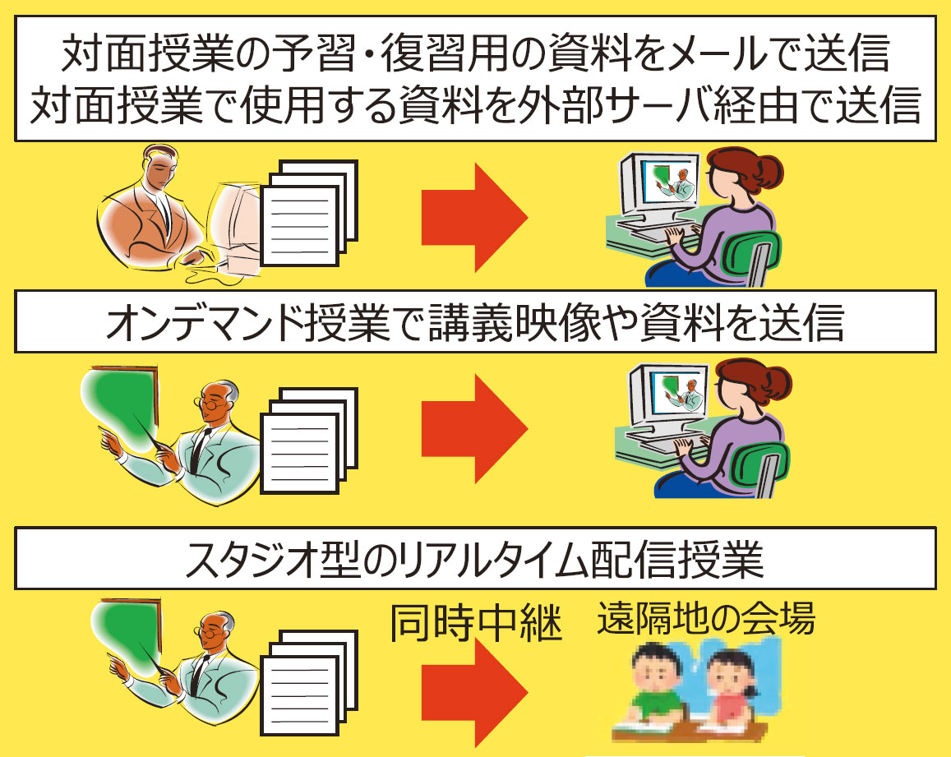
Multi Campus One Digital University構想
授業目的公衆送信補償金制度
授業目的公衆送信補償金制度は、2018年5月の法改正で創設された制度です。従来の著作権法では、学校等の教育機関における授業の過程で必要かつ適切な範囲で著作物等のコピー（複製）や遠隔合同授業における送信（公衆送信）を著作権者等の許諾を得ることなく、無償で行うことができました（いずれの場合も著作権者の利益を不当に害する利用は対象外です）。
2018年の法改正で、ICTを活用した教育での著作物利用の円滑化を図るため、これまで認められていた遠隔合同授業以外での公衆送信についても補償金を支払うことで無許諾で行うことが可能となりました。
具体的には、学校等の教育機関の授業で、予習・復習用に教員が他人の著作物を用いて作成した教材を生徒の端末に送信したり、サーバにアップロードしたりすることなど、ICTの活用により授業の過程で利用するために必要な公衆送信について、個別に著作権者等の許諾を得ることなく行うことができるようになります。ただ、著作権者等の正当な利益の保護とのバランスを図る観点から、利用にあたっては制度を利用する教育機関の設置者が、補償金を支払うことが必要となっています。

Slide 15
大学教育における主体的・対話的
な深い学びへの転換
Multi Campus One Digital University

Slide 16
学習目標の分析とデザイン
深い学習
（Deep)
ディープ・アクティブ・ラーニング
活動を通じて学習が深まる学習
受動的な学習
（Passive)
能動的な学習
（Active)
浅い学習
（Shallow/Surface)
資質・能力を育成する教育課程の在り方に関する研究報告書１：国立教育政策研究所（2015.3)

Slide 17
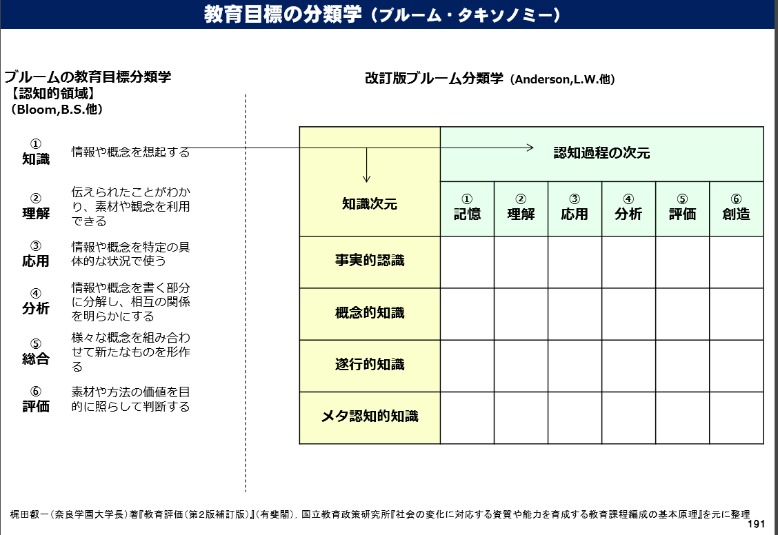
学習目標の分析とデザイン
教育課程企画特別部会 論点整理 補足資料より

Slide 18
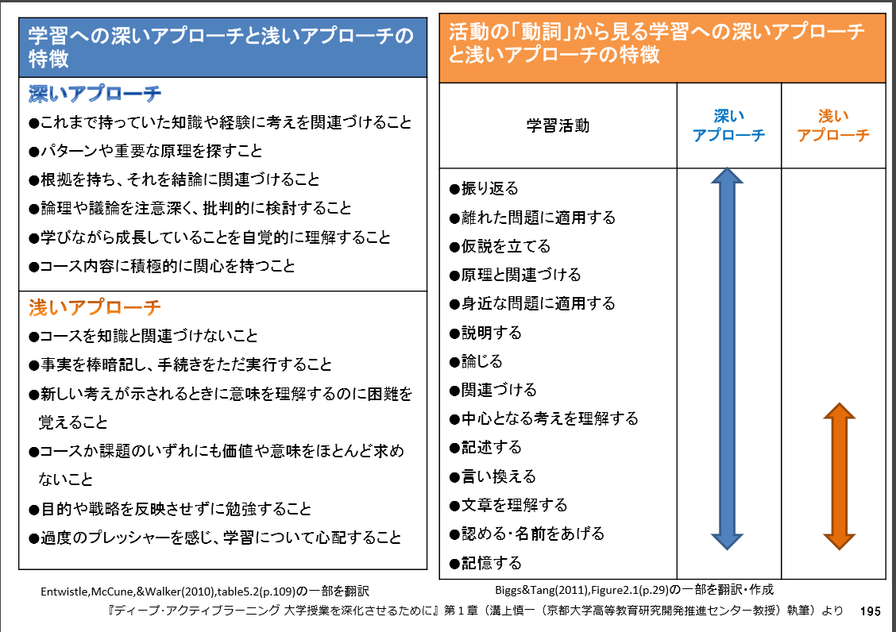
学習目標の分析とデザイン
教育課程企画特別部会 論点整理 補足資料より

Slide 19
学習目標の分析とデザイン(例）
タキソノミーテーブル（教育目標の分類体系：タキソノミ―）
 | ①記憶する | ②理解する | ③応用する | ④分析する | ⑤評価する | ⑥創造する
 | 再認、再生 | 解釈、例示、分類 推論、比較、説明 | 実行、遂行 | 比較、組織、結果と原因 | チェック、判断 | 生み出す、計画できる、汎化
 | 書く、暗唱する 組み合わせる 辞書・ネットで調べる | 説明する 他に例える 要約する | 道具や方法を選ぶ 実験や実演で試す プレゼンする | 他の結果と比較する 基準に照らして考察する 図やグラフを組み合わせる | 良否を判断する 優先順位をつける 採点・審査する | 解決案を考案する 解決策の実行を管理する 解決システムを設計する
1.インストラクショナルデザイン | インストラクショナルデザインとは何か説明できる。 | ＡＤＤＩＥモデルについて事例をあげて説明できる。 |  |  |  | ＡＤＤＩＥのプロセスを検討し、折 り紙を折れるようになる教材を作成できる 。
２．システム的なアプローチによる講座の設計 |  | サイモンのデザインの考えをもとに、授業デザインを状態記述と過程記述から事例をあげて説明できる。 |  |  |  | 各自の授業を取り上げ、状態記述と過程記述で授業デザインを図示できる。
３．２１世紀に求められる学力と学習環境 | 再認、再生 | 解釈、例示、分類 推論、比較、説明 | 実行、遂行 | 比較、組織、結果と原因 | チェック、判断 | 生み出す、計画できる、汎化
４．研修の分析と設計
５．学習目標のデザイン
６．e-Learningの方法と技術
７．ハイブリッド型授業の方法と技術
８．魅力ある授業をつくる
９．学習意欲を高める
１０．協働的な学びをデザインする
１１．ＩＣＴの活用とその効果
１２．行動変容のモニタリング技法
１３．教授・学習の理論と教育実践
１４．「教えないで学べる」研修企画
１５．ワークショップデザイン技法
(○○する力がある)
内容 事実、概念、
手続き、メタ認知

Slide 20
学修モデル（案）
第４講 | 教材の分析と設計 | 応用する 実行、遂行 | 時間 | 学修内容 | 資質・能力との関連など
 |  |  | １0分 20分 10分 20分 10分 40分 10分 | １．自己学修 テキストを見て、学習目標・学修到達目標・研究課題の確認。 ２．e-Learning教材視聴 ３．学修到達目標の達成度評価 ４．e-Learning教材再視聴 ５．学修到達目標の達成度評価 ６．研究課題 ７．学修の振り返り | 育成する資質能力との関係 〇目標を分析して構造がわかると、評価規準ができる。目標の構造がわかるというのは、評価規準のなかで、重要度を決定することを考えることができる。 ・テキスト内容は事前に読んでおき、問題点や課題を明らかにしておく。 ・e-Learning教材を視聴しながら、再度テキストを確認する。 ・学修到達目標を確認し、具体的に学修が到達できたかについてセルフチェックする。 ・再度、重要な部分のみe-Learning教材を再視聴する。 ・学修到達目標を確認し、具体的に学修が到達できたかについて再度セルフチェックする。 ・研究課題をレポートに作成する。 ・学修の振り返りをする。
何を学ぶか | 〇目標分析をできないと評価規準をつくるのは難しいと言われる。「目標分析をする」とは、目標の構造を捉えることである。 〇つまり、 目標は平面的で、それだけで は構造はわからない。しかし、目標を分析して構造がわかると、評価規準ができる。目標の構造がわかるというのは、評価規準のなかで、重要度を決定することである。 〇「この単元で何をしたいのか、何を教えたいか、何を指導したいか、どのような順序で教えるのか」を決定する。そして、「それを指導するために、何がいるのか」を考える。
学修到達目標 | ① 何を教えるのか、そのための教材作成のあり方について説明できる。 ② システム的な教材設計・開発の手順を５つに分けて説明できる。
研究課題 | ① あなたは、どのような場面でメディアの影響を強く受けていると思うか、また、どのような場⾯でメディアの影響をあまり受けていないと思うかグループで話し合って発表しなさい。 ② テレビなどのＣＭ は、専門家がなんとか視聴者をひきつけようとして創作した作品である。どんなＣＭ が印象に残っているか。それは何故か。メディアの特性をどのように使っているか。グループで話し合って発表しなさい。 ③ インターネットで、いくつかの教材を調べて、その教材の有効性を５段階で判定しなさい。そして、どのような要因でその判定結果になったかを、書きなさい。

Slide 21
教育リソース（資料集）
科目区分 | 科目名 | 授業形態 | 時間数 | 幼児教育に関する資料・教材のデジタルアーカイブ
領域及び保育内容の指導法に関する科目 | 遊びと文化Ⅰ 遊びと文化Ⅱ | 講 義 | 15 | １．遊びと文化Ⅱ デジタルテキスト ２．遊びと文化Ⅱ e-Learning 教材 ３．遊びと文化Ⅱ 学習の手引き ４．動く紙おもちゃ作成Webサイト ５．動く紙おもちゃ論文集 ６．動く紙おもちゃに関する動画教材
 | 保育内容（表現） | 講義・演習 | 15 | １．保育内容(表現） デジタルテキスト ２．保育内容(表現） e-Learning 教材 ３．保育内容(表現） 学修の手引き ４．保育内容に関する動画教材
教育の基礎的理解に関する科目 | 教師論 | 講 義 | 15 | １．教師論 デジタルテキスト ２．教師論 e-Learning 教材 ３．教師論 学習の手引き ４．教師論に関する動画教材
道徳、総合的な学習の時間等の指導法及び生徒指導、教育相談等に関する科目 | 教育の方法・技術 | 講義・演習 | 15 | １．教育の方法・技術 デジタルテキスト ２．教育の方法・技術 e-Learning 教材 ３．教育の方法・技術 学修の手引き ４．教材開発の基礎としてのインストラクショナルデザインWebサイト ５．授業アーカイブ デジタルテキスト ６．教育の方法・技術に関する動画教材
 | 幼児理解 教育相談Ⅰ | 講義・演習 | 15 | １．教育相談Ⅰ デジタルテキスト ２．教育相談Ⅰ e-Learning 教材 ３．教育相談Ⅰ 学修の手引き 4．教育相談に関する動画教材

Slide 22
講座の構成
第 1 講 | 幼児教育コーディネータ養成講座
全体目標
一般目標
到達目標
求められる資質能力
内 容
ワークショップ 課題
教育リソース

Slide 23
本学のカリキュラムメソッド(例）
【幼稚園教諭免許状関連公開講座の例】
＜令和３年度 幼稚園教諭２種免許状保有者のための一種免許状上進公開講座＞
（幼稚園教諭の人材確保・キャリアアップ支援事業（文科省委託））
〇特 色：・土日祝の対面とe-Learningと実践課題への取り組み（ハイブリット方式）
＜令和４年度 幼稚園教諭２種免許状保有者のための一種免許状上進公開講座＞
令和４年度 幼児教育の人材確保・キャリアアップ支援事業（文科省委託）
「幼児教育コーディネータ養成講座」
〇特 色：・テキストとe-Learningの併用取り組みよる講座実施
・遠隔講座（Zoom：1日）とオンデマンドの組み合わせでの講義を実施
・本学履修証明プログラムでの実施

Slide 24
本学のカリキュラムメソッド(例）
カリキュラムメソッド
【本学の 】
＜令和３年度 幼稚園教諭２種免許状保有者のための一種免許状上進公開講座＞
（幼稚園教諭の人材確保・キャリアアップ支援事業（文科省委託））
〇特 色：土日祝の対面とe-Learningと実践課題への取り組み（ハイブリット方式）
学ぶ方法
＜令和４年度 幼稚園教諭２種免許状保有者のための一種免許状上進公開講座＞
令和４年度 幼児教育の人材確保・キャリアアップ支援事業（文科省委託）
「幼児教育コーディネータ養成講座」
〇特 色：テキストとe-Learning併用の取り組みよる講座実施
⇒カリキュラムの構造化・テキストの開発
資質能力の構造化，タキソノミーテーブル開発
学ぶ内容
学びの深化
〇特 色：遠隔講座（Ｚｏｏｍ）とオンデマンドの組み合わせでの講義を実施
学ぶ方法

Slide 25
本学のカリキュラムメソッド
学ぶ内容
〇資質・能力の構造化
ディープラーニング
ディープ・アクティブ
ラーニング
学びの深化
アクティブラーニング
〇資質・能力の構造化
〇タキソノミーテーブルの開発
学ぶ方法
〇ハイブリット型
岐阜女子大学カリキュラムメソッド

Slide 26
ハイブリット型授業のデザインと教えないで学べる学修環境の整備
ハイブリッド型授業とは、対面授業とオンライン授業とを組み合わせた授業システムのこと。
１
ハイブリット型授業Ⅰ型
対面授業
e-Learning
対面授業
e-Learning
e-Learning
対面授業
繰り返し
反転授業
反転授業（はんてんじゅぎょう、英語: flip teaching (or flipped classroom)）は、ハイブリット型学習の形態のひとつで、学生たちは新たな学習内容を、通常は自宅でオンライン授業を視聴して予習し、教室では講義は行わず、逆に従来であれば宿題とされていた課題について、教師が個々の学生に合わせた指導を与えたり、学生が他の学生と協働しながら取り組む形態の授業。
■ 対面授業とe-Learning を交代に組み合わせて、e-Learningの映像により理論的な学びをし、対面授業によりグループ討議やワークショップを行う。e-Learningにより授業内容に課題や疑問点を持ち対面授業に向かうことで、個別最適化した学びの実現と問題解決能力を身に着けることができる。
２
ハイブリット型授業Ⅱ型
対面授業
e-Learning
対面授業
■ 対面授業とe-Learning を組み合わせて、最初の対面授業にて授業の目標を明確化し、学習の方法を示したのちにe-Learningによるオンライン授業（オンデマンド学習）に取り組む。E-Learningでは、わからなかった内容を繰り返し閲覧し確認することが、自分の理解度やペースに合わせて繰り返し視聴できるため、予習時の理解も高めることができる。また、復習にも活用することができるため、知識を定着させる効率を高めることができる。
３
ハイブリット型授業Ⅲ型
e-Learning
■ e-Learning のみでの学修は、いつでも、どこからでも学修ができ、教えないで学べる完成型として位置付ける。社会には多くのオンラインでの学修機会がある。今後、広く深く学びを継続し、学び続ける教師としてハイブリット型授業Ⅲ型は、発展性がある学習方法になる。
４
教育リソース
テキスト
デジタルアーカイブ
質疑・応答
インストラクショナルデザインによるテキスト作成
講演・実践の映像、資料のデジタルアーカイブ
Zoomやグループエアを活用した質問対応

Slide 27
② 資質能力の構造化
デジタル変革に対応したskill upからSkill change授業
自律的なオンライン授業とデジタル変革への意識改革
インストラクショナルデザイン指導力
知識・技能から資質能力への転換
オンライン教育における効果的・効率的・魅力的な教育プログラム
オンライン教育での実践的な課題解決型授業（オンラインワークショップ）
※ インストラクショナルデザイン指導力：学習成果のエビデンスに基づく効果的な教育実践を幼児教育に普及できる指導力。
※ インストラクショナルデザインとは、「何を（What）できるようにするのか？」を明確にしたうえで、「どうやって（How）できるようにするのか」をルールに基づいて体系的に考えることにより、効果的・効率的・魅力的な教育プログラムを作成するための方法論。

Slide 28
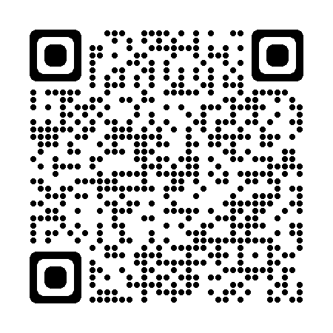
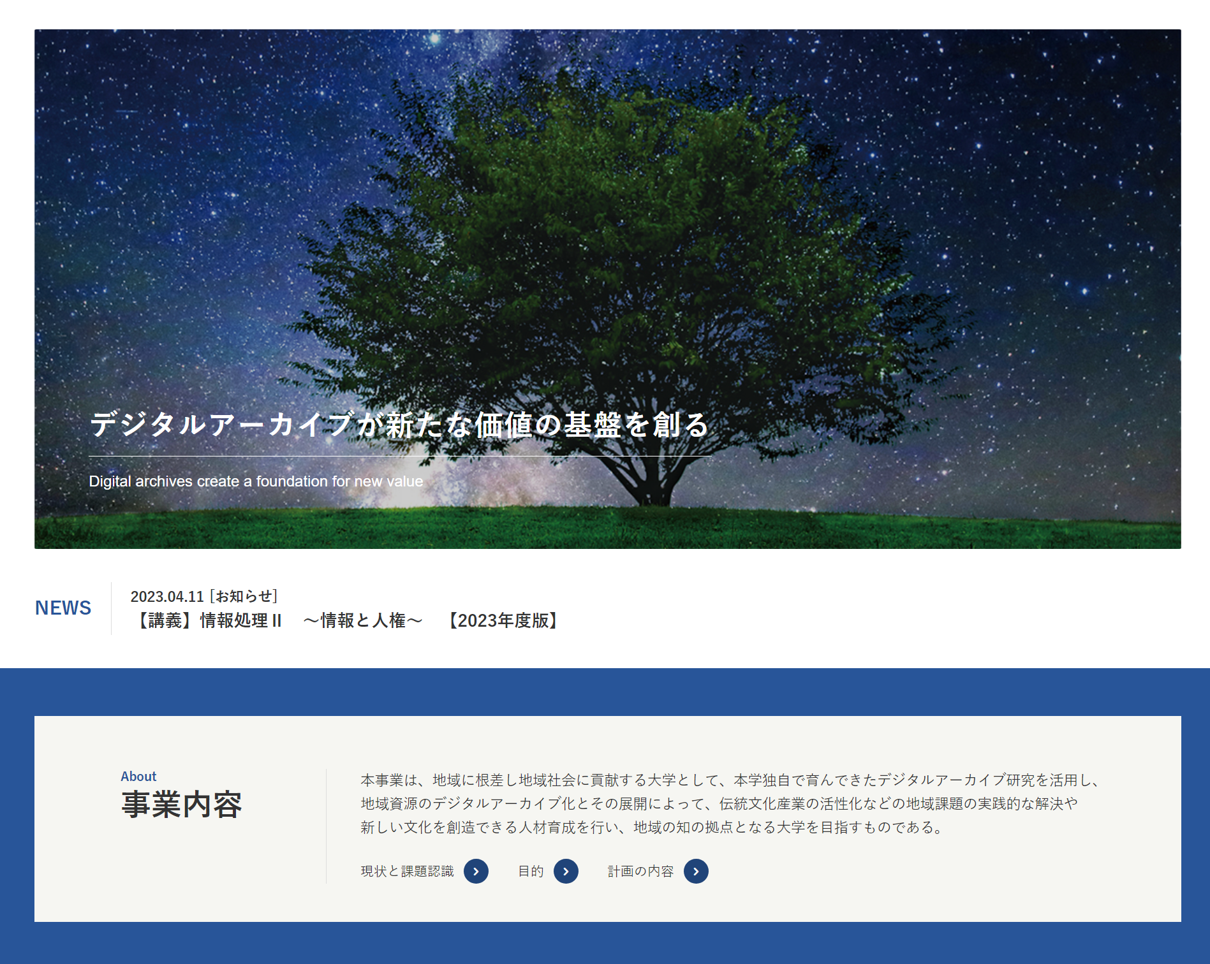
教育DX時代の大学教育（１）

Slide 29
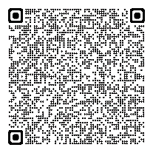
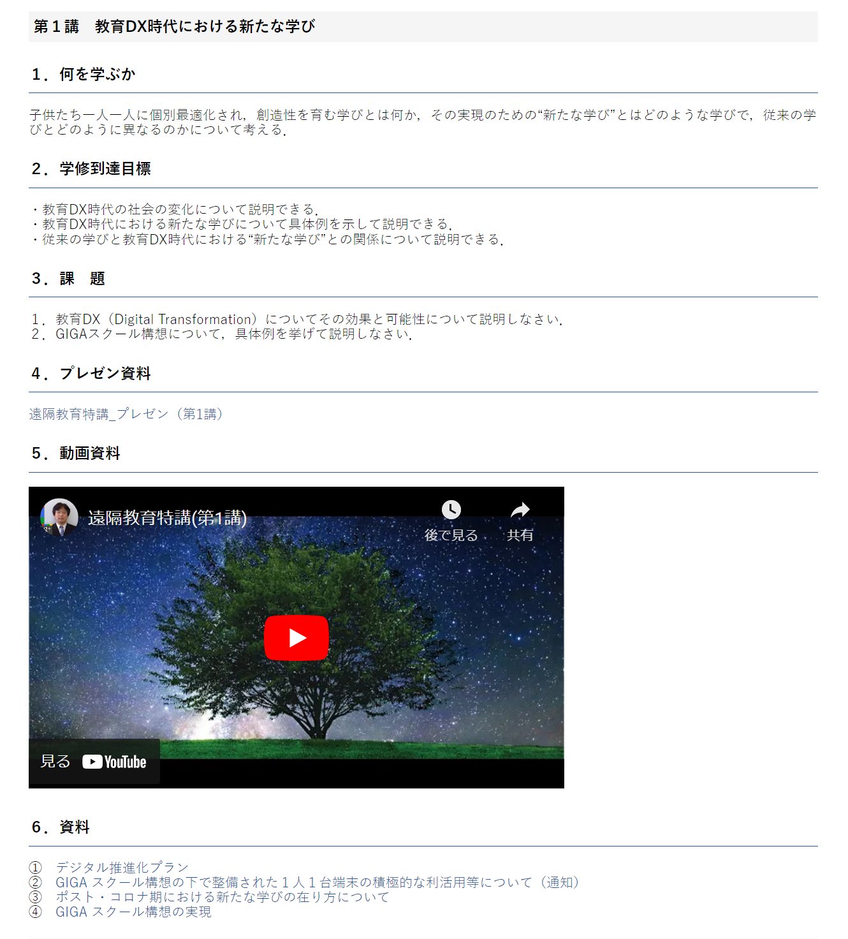
教育DX時代の大学教育（１）
遠隔教育特講

Slide 30
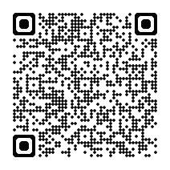
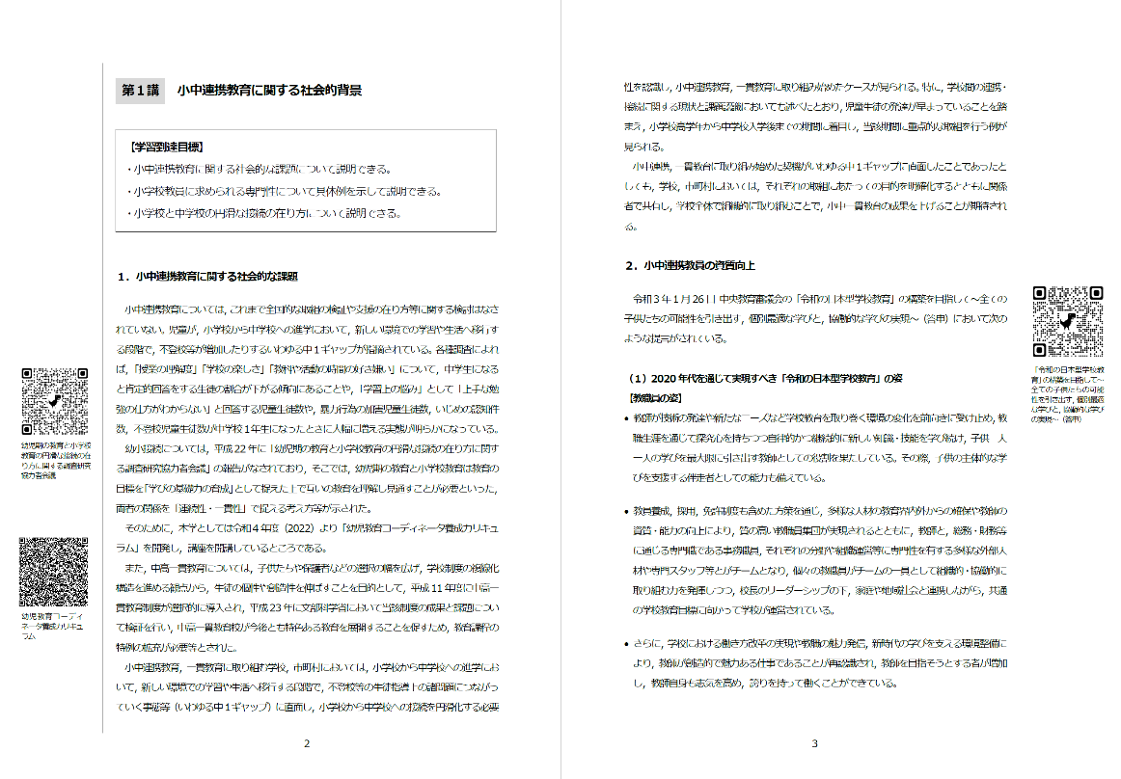
教育DX時代の大学教育
①自律的なオンライン講座のデザインと教えないで学べる学修環境の設計
③ 学習環境としての教育リソースの整備
＜テキスト＞
学習内容の基礎や発展のための情報
＝教育リソース

Slide 31
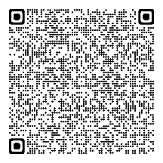
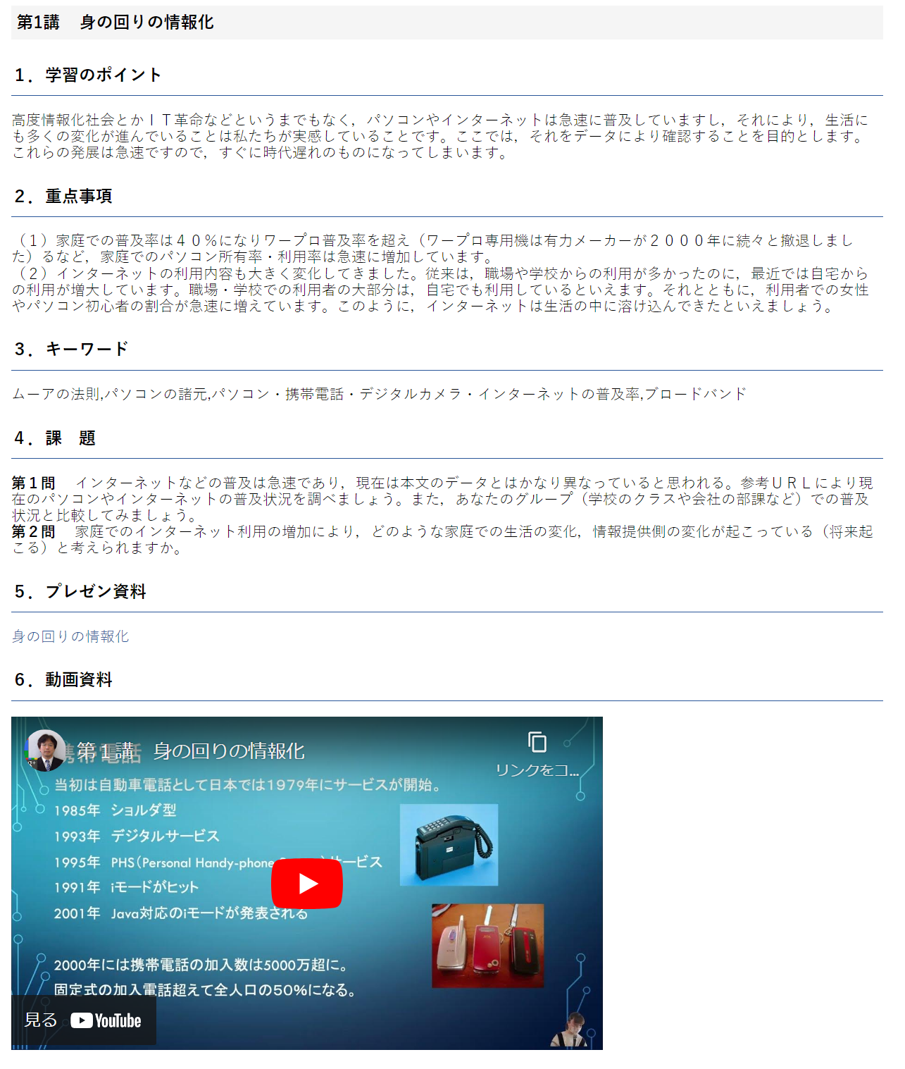
教育DX時代の大学教育（２）
【講義】情報処理Ⅱ～情報と人権～【2022年度版】
本講座のポイント
アメリカ国立訓練研究所の研究によると、学習方法と平均学習定着率の関係は「ラーニングピラミッド」という図で表すことができます。大学の授業や会社の新人研修などでは、講義・実技・議論などさまざまな方法で学習を行いますが、学習時間が限られていて状況では、より効率の良い方法での学習がスムーズに学習内容を身につけることにつながります。
つまり、ラーニングピラミッドは受動的な学習から能動的な学習までを段階的に行い、学習の定着率アップを図っていく方法です。
物事を他人に教えるためには、自分でしっかりと内容を理解していなければならないため、ラーニングピラミッド理論では、もっとも知識の定着率が高い段階とされています。
そこで、本講座は、学生と協働して、e-Learningコンテンツを作成します。
学生は、各テーマに基づいて興味がある内容を選択し、最新情報も調査しまとめてプレゼン資料と動画資料を作成し人に教えることによって学ぶ方法を教えます。

Slide 32
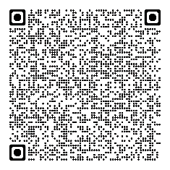
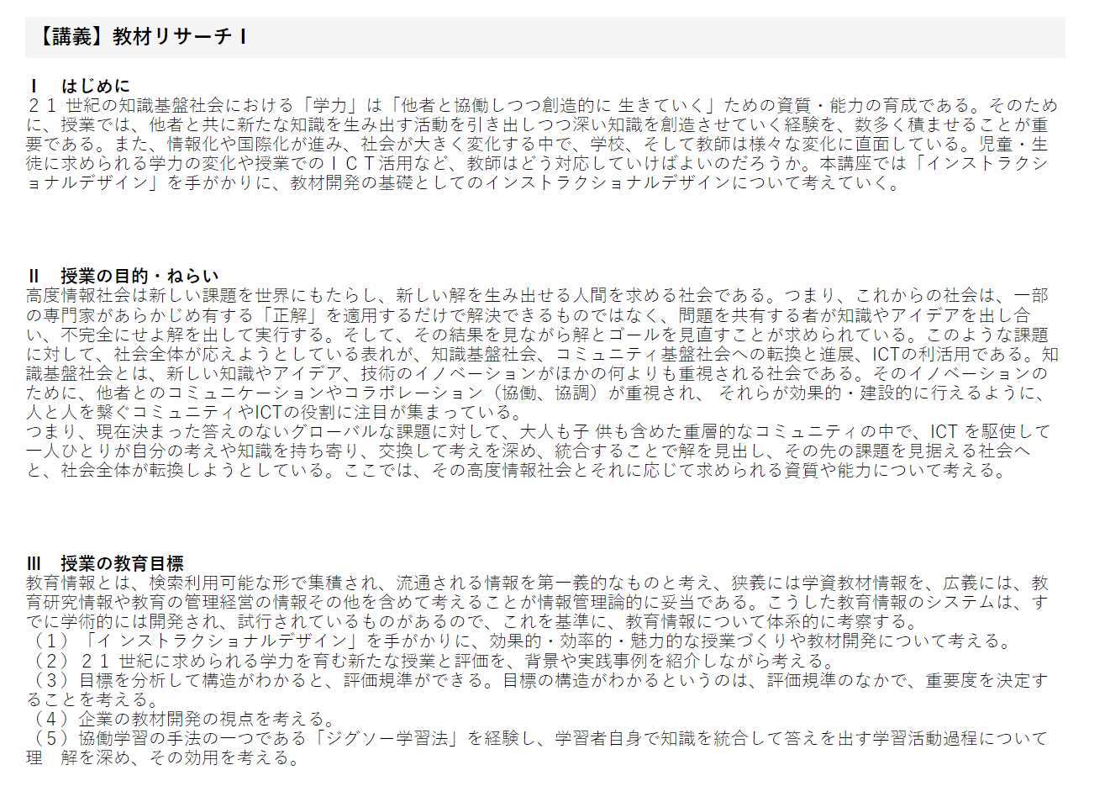
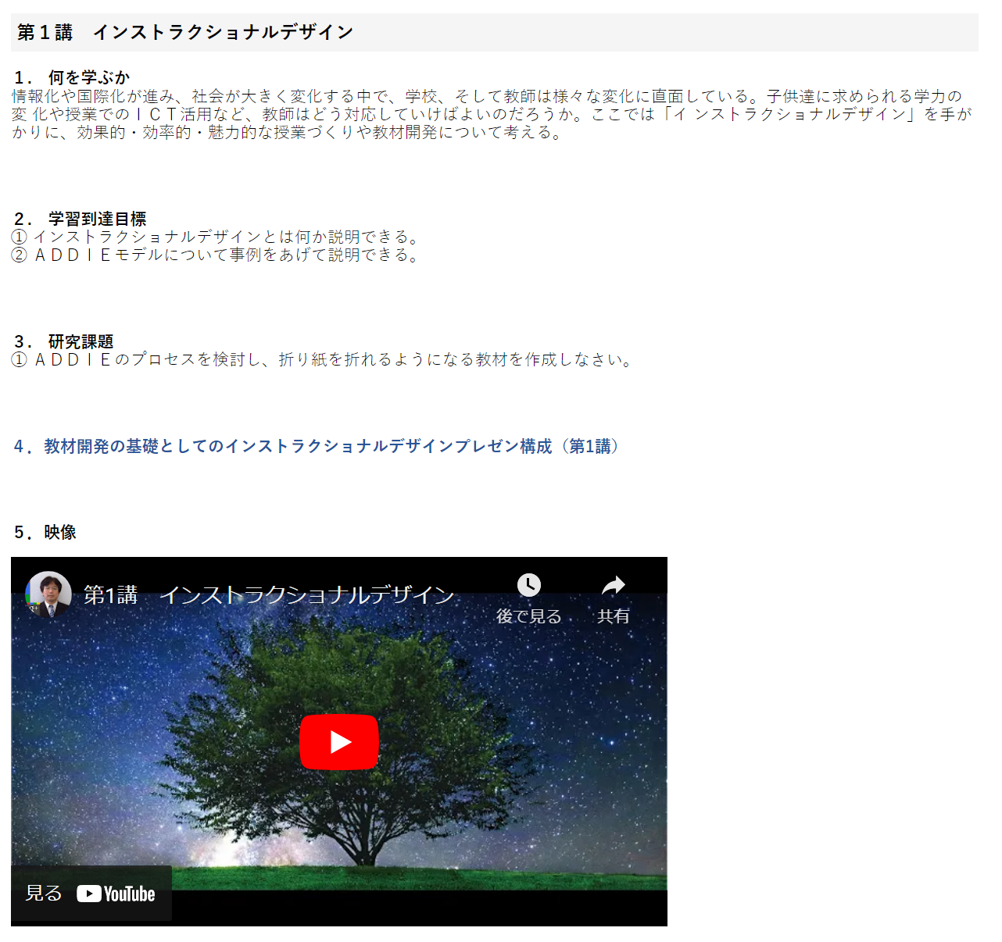
教育DX時代の大学教育（３）
【講義】教材リサーチⅠ

Slide 33
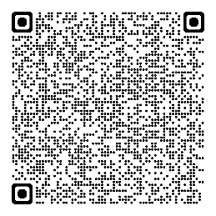
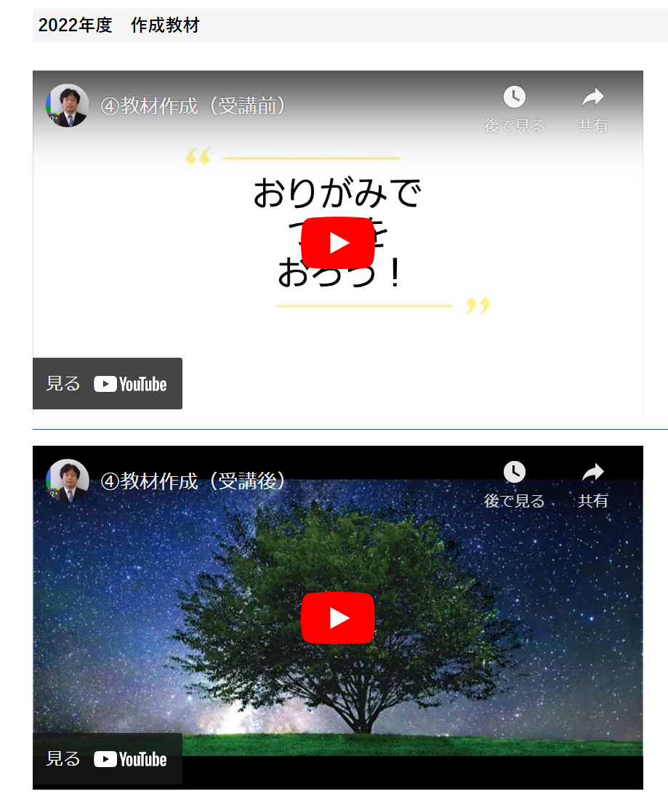
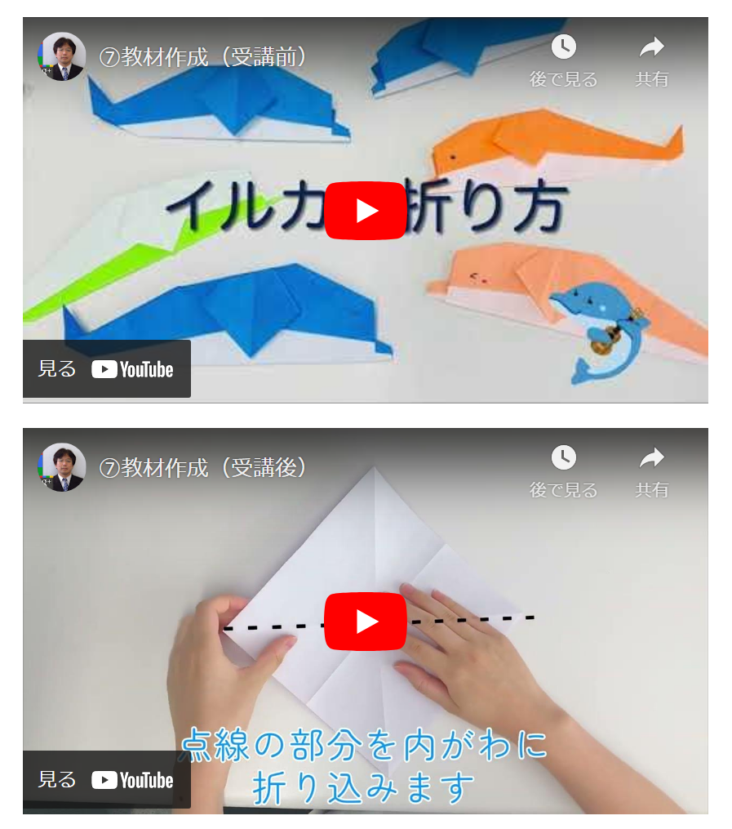
教育DX時代の大学教育（３）
【講義】教材リサーチⅠ

Slide 34
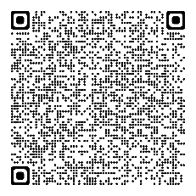
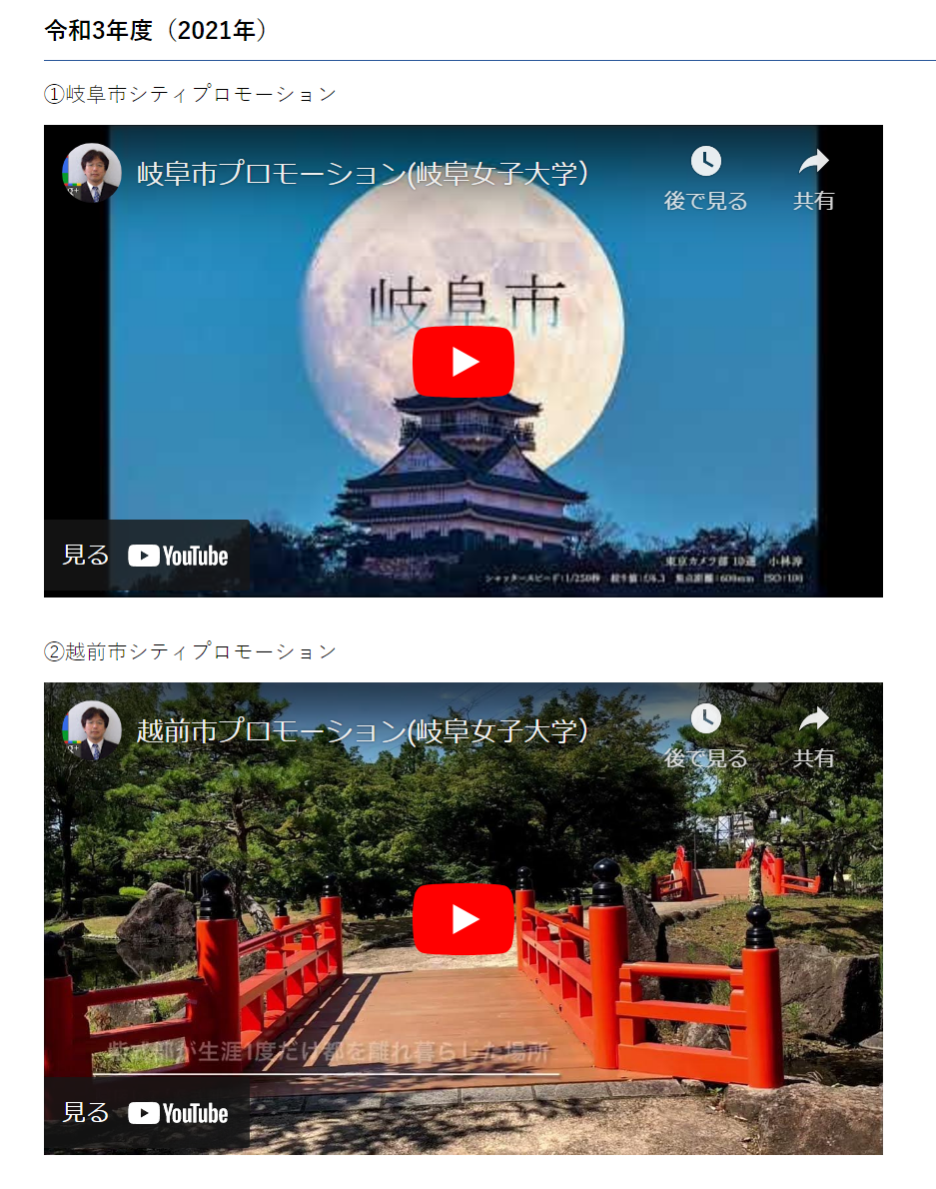
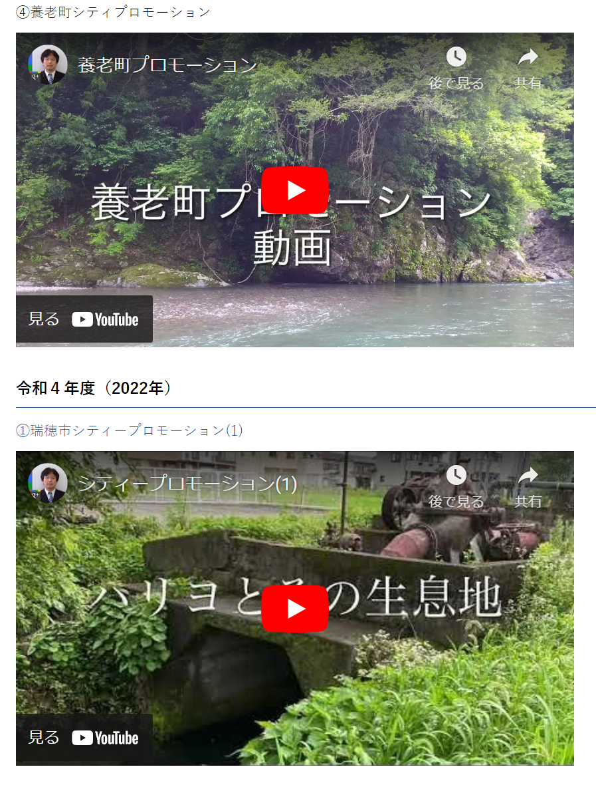
教育DX時代の大学教育（４）
【講義】企業とデジタルアーカイブ

Slide 35
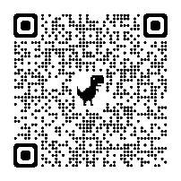
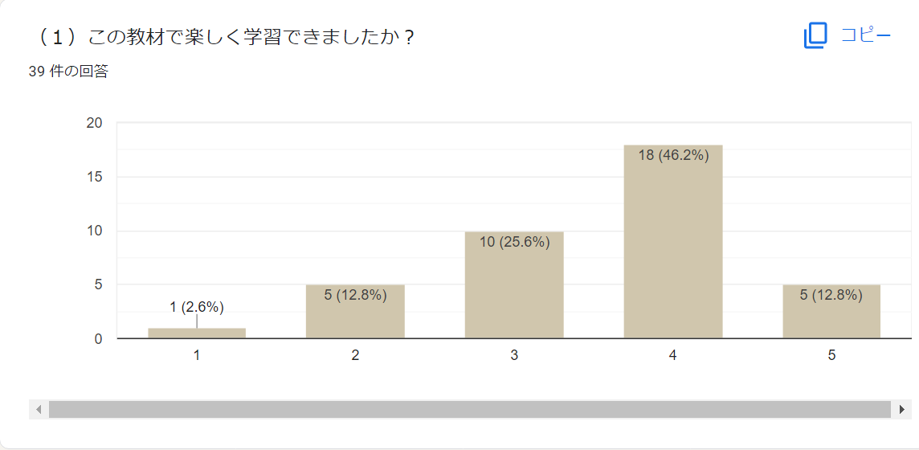
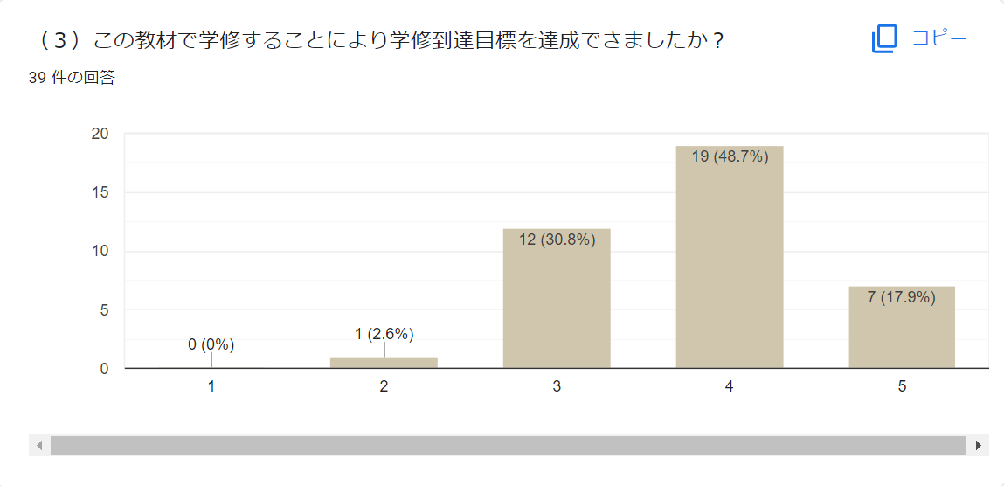
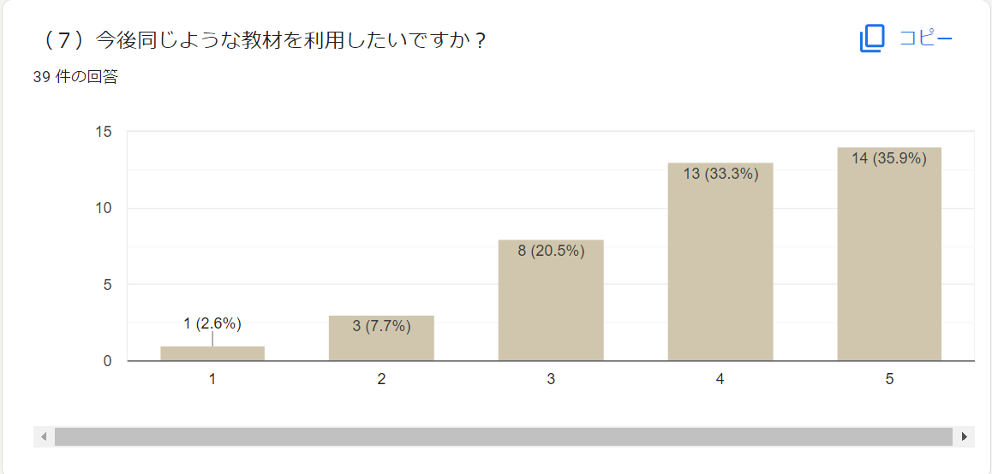
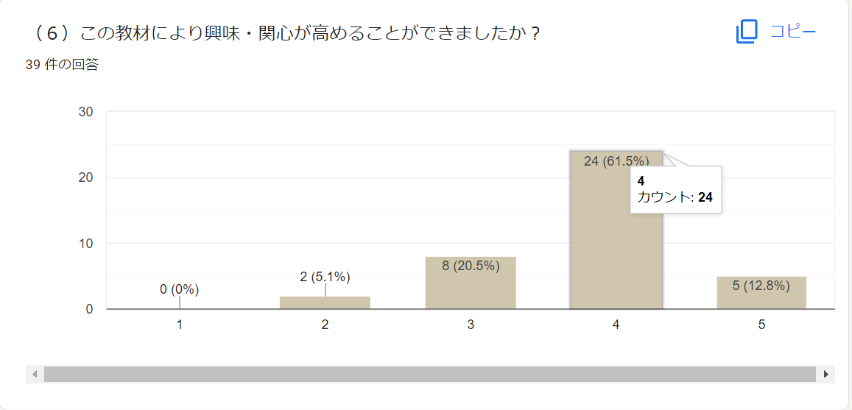
教育DX時代の大学教育
E-Learning学修環境の評価
R3・４年度 情報の管理と流通 e-Learningの評価(本学の学生：39名）
楽しい
達成できた
利用したい
高まった

Slide 36
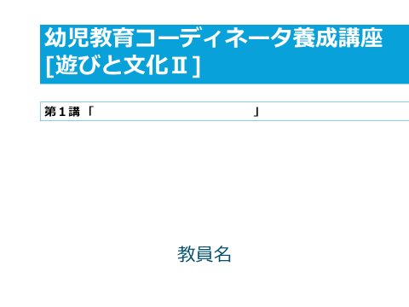
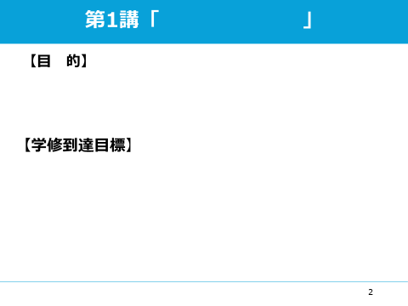
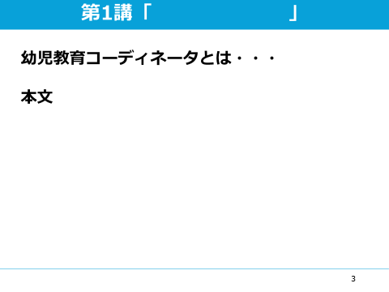
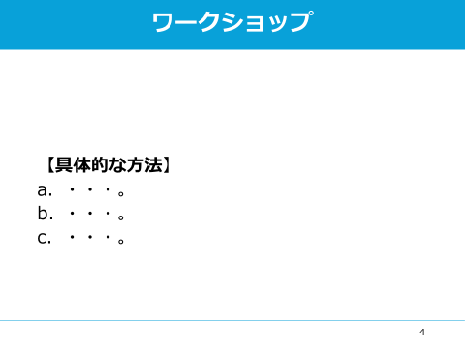
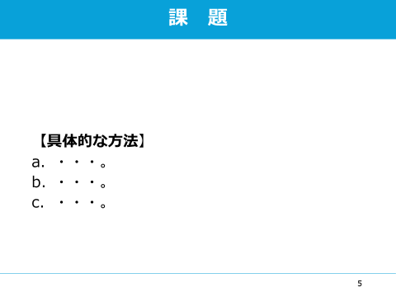
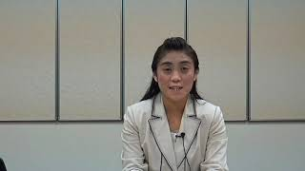
e-Learning 教材(例）
プレゼン資料
動画資料
動画時間：15から20分/講

Slide 37
デジタルテキスト
参考文献・参考Web
学修到達目標
教育リソース
6ページ程度/講

Slide 38
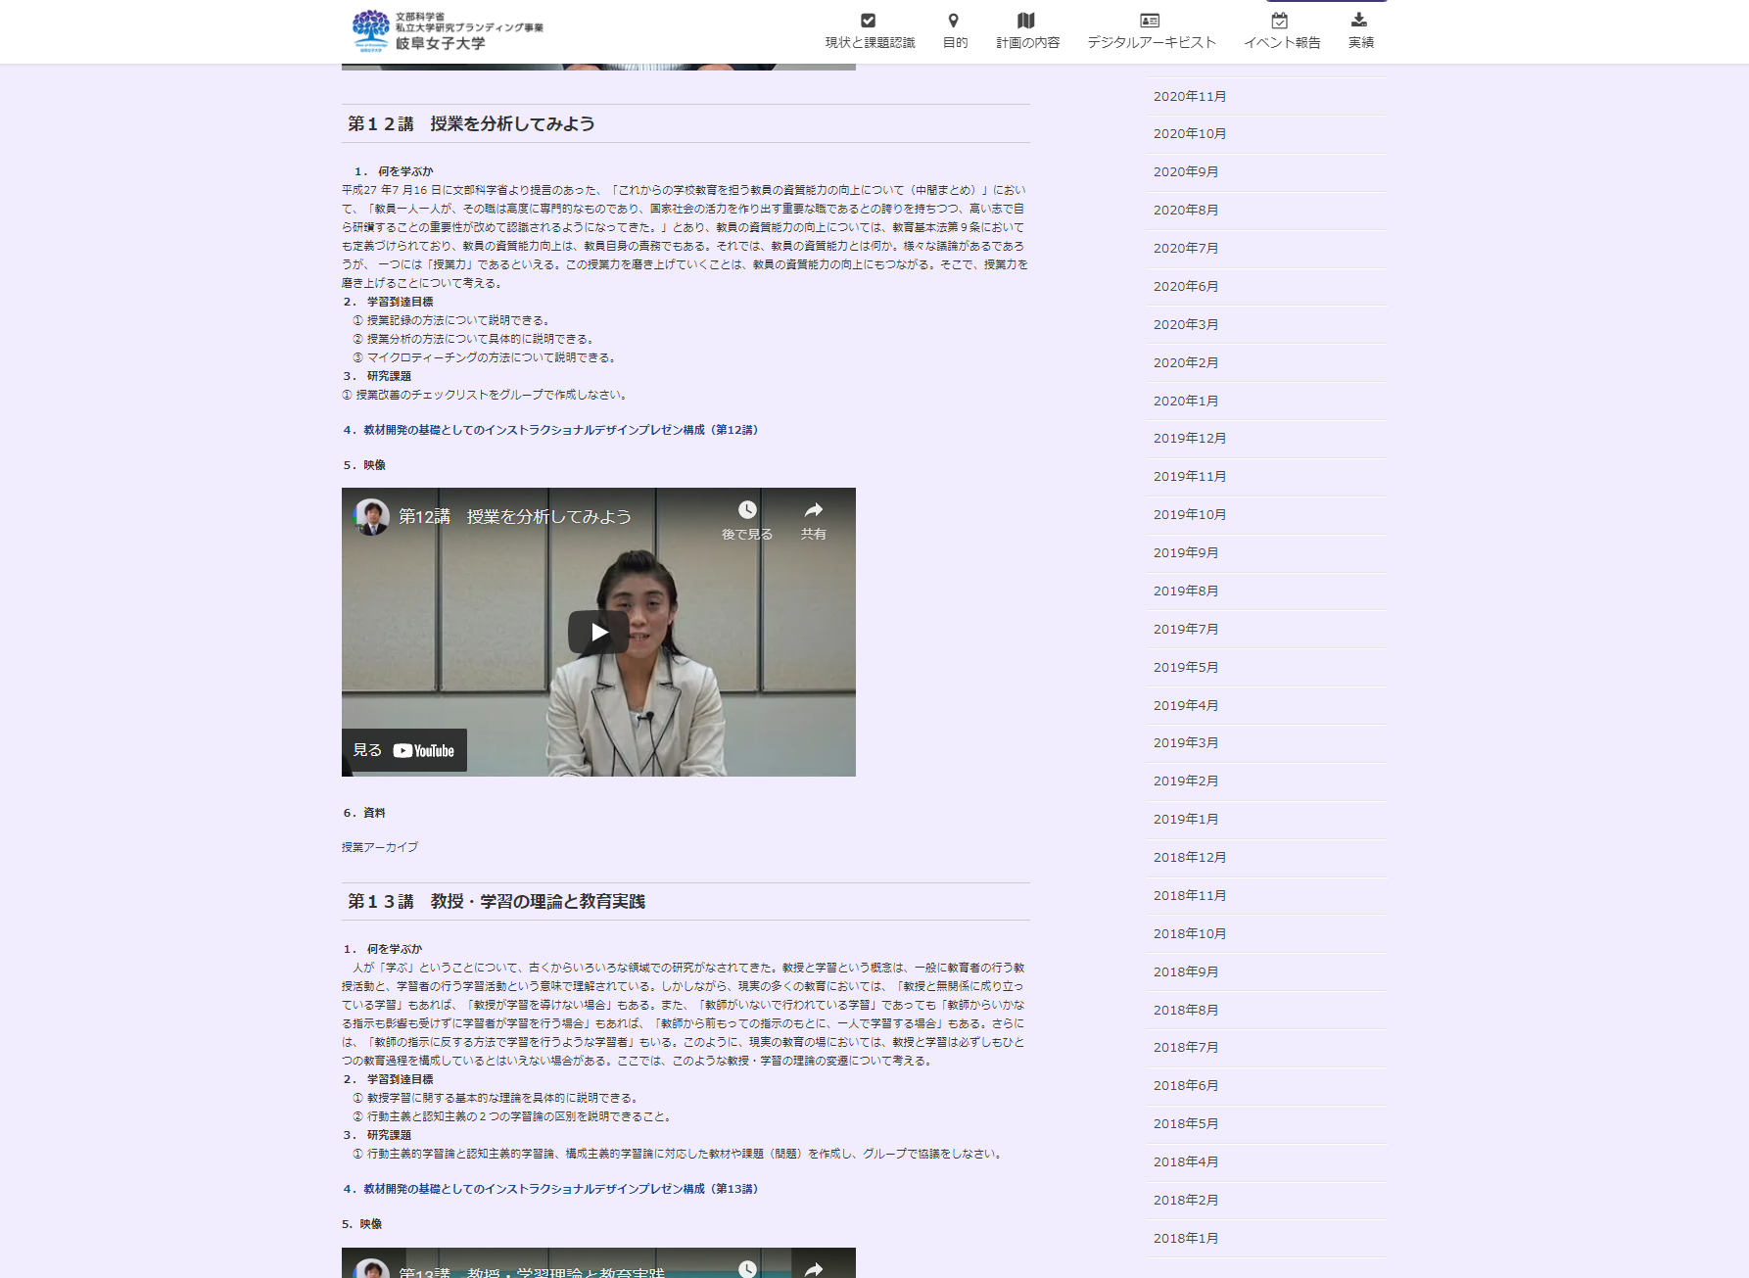
e-Learningサイト

